Slide 1
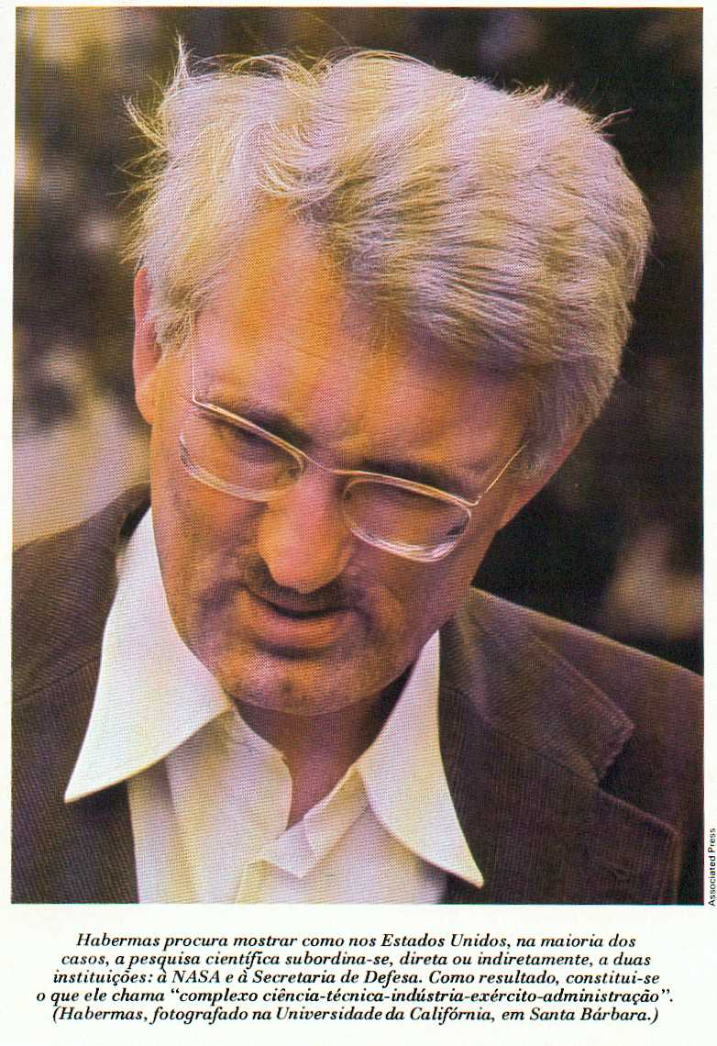
Hacia un pensamiento posmetafísico

Slide 2

1.El desplazamiento del horizonte de la Modernidad
Existe en la Modernidad un proceso de aceleración que se expresa hoy en la existencia de dos prefijos, que operan como sismógrafos: la noción de neo y la noción de post.
El aristotelismo, el platonismo, el racionalismo y el empirismo sobrevivieron durante siglos. Hoy las cosas van más rápidas. Los movimientos filosóficos son fenómenos de una historia de influencias y efectos.
Entender el desplazamiento implica comprender la noción de Figuras del Espíritu: cuando a una figura (cualquiera que ésta sea) se la logra reconocer en su incanjeabilidad, en su carácter único y se la nombra como tal, ha sido ya puesta a distancia y condenada a perecer (Hegel).

Slide 3

2. Motivos del pensamiento moderno que caracterizan su ruptura con la tradición
Pensamiento Postmetafísico: ruptura con lo omnicomprensivo y las totalizaciones.
Giro lingüístico: el que las operaciones constituidoras de mundo pasen de la subjetividad trascendental a las estructuras gramaticales.
Carácter situado de la razón: o encontrar su unidad en sus múltiples voces.
Inversión del primado de la teoría sobre la praxis: interconexiones entre teoría y praxis.

Slide 4
3. Nuevas verdades y nuevas limitaciones
Ideal metodológico ha convertido a la filosofía en una disciplina especializada sin privilegios cognitivos.
El giro lingüístico ha asentado a la filosofía sobre fundamentos más sólidos.
También ha dado pábulo a sofocantes ideales metodológicos de cientificidad.
Asimismo, ha dado lugar a una comprensión ontológica del lenguaje.

Slide 5
3. Nuevas verdades y nuevas limitaciones
Los conceptos escépticos de razón han desanimado a la filosofía de sus desmesuradas pretensiones
El develar las relaciones internas de teoría y praxis protege a la filosofía de ilusiones de independencia.
Pero se ha difundido una crítica radical a la razón que llega a equipararla a represión, buscando refugio en lo totalmente otro de la emoción.
Ha hecho retroceder a un productivismo que reduce la praxis a trabajo.

Slide 6
La Producción de conocimientos emerge de una condición lógica: el trabajo con la negatividad.

Slide 7
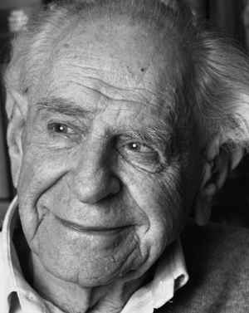
LAS PROPOSICIONES UNIVERSALES Y LA REFUTACIÓN
El procedimiento científico no consiste en probar la verdad, sino que en probar o no si algo es falso.
No se trata de verdad sino de REFUTACION.
La teoría científica es inventada y puede ser sustituida por una mejor.

Slide 8
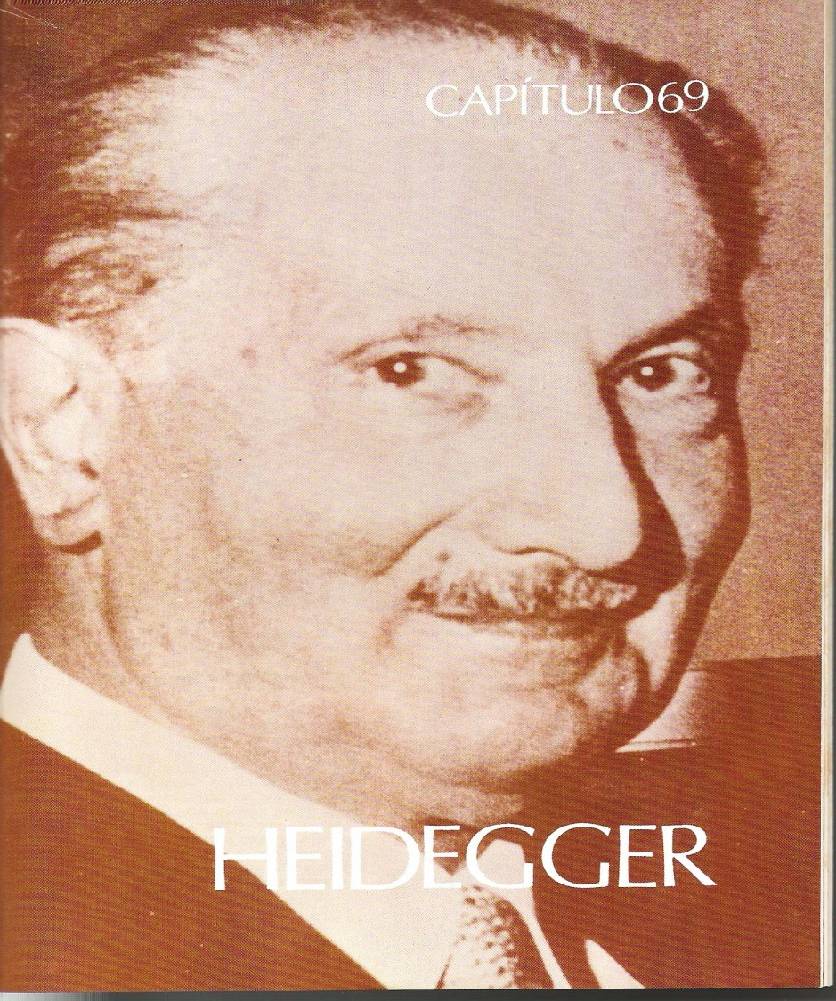
LA DEFICIENCIA COMO CONDICIÓN DE POSIBILIDAD DEL CONOCIMIENTO
Las 3 modalidades de la deficiencia:
a) El llamar la atención → inempleabilidad del ente = el útil llama la atención pq no puede ser empleado en la praxis = FALLA
b) La apremiosidad → es cuando falta un útil imprescindible = el ente se hace presente por su ausencia = FALTA
c) La rebeldía → algo que obstaculiza la praxis = un ¨no-a-la-mano¨ que estorba y hace visible al rebeldía de lo que hay que ocuparse inmediata y previamente = OBSTACULO

Slide 9
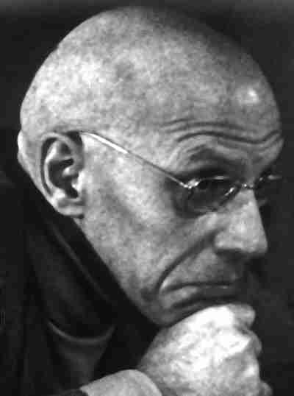
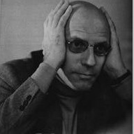
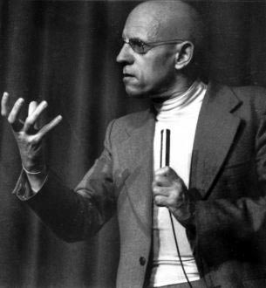

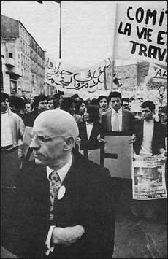
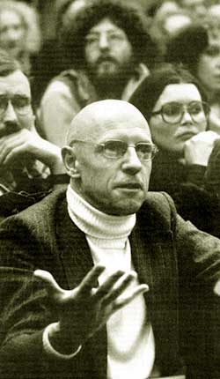
Michel foucault: el desafio de Damian

Slide 10
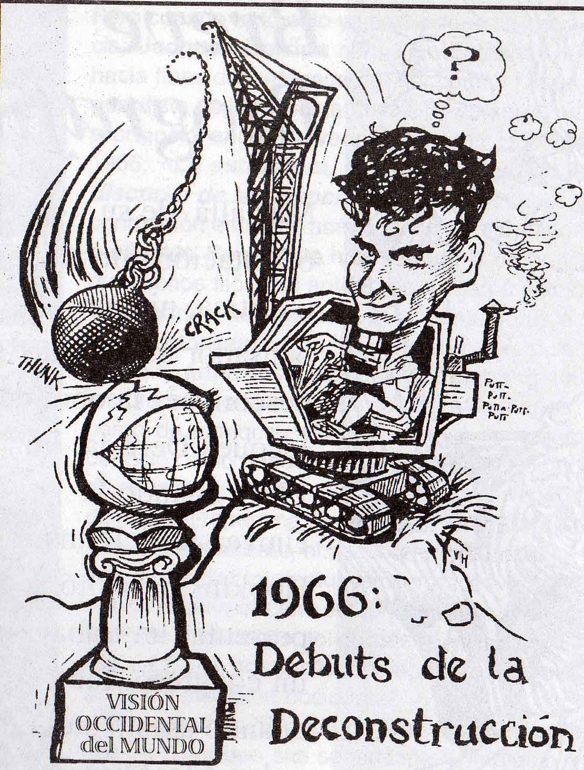
Iterabilidad
jacques derrida
archiescritura
Différence/Difféance

Slide 11
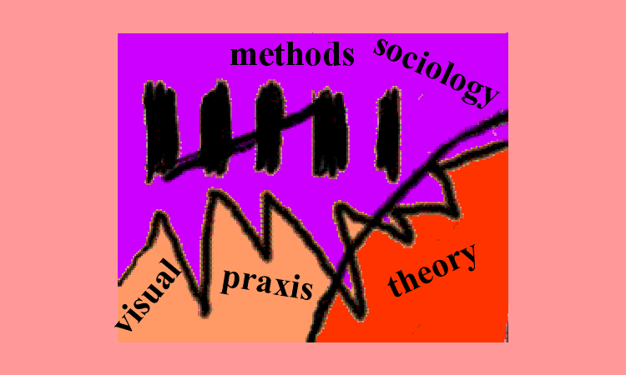
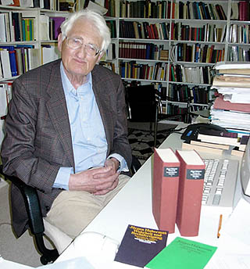
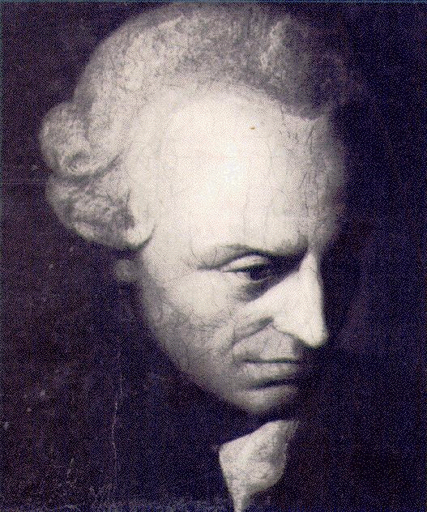
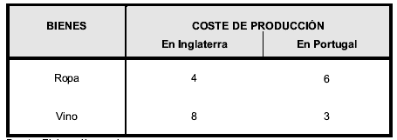
De Kant a la Escuela de Frankfurt: dialéctica
Negativa, ruina, constelación, crítica.
1776
1817
1990
Adam Smith
David Ricardo
Teoria Crítica
Porter
Notes:
Teorías centrales usadas en la investigación
RELACION ENTRE EL LUGAR CONCEPTUAL Y SU CONCRECION EMPIRICA

Slide 12
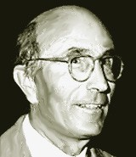
Niklas Luhmann
Para la sobrevivencia de las relaciones sistema/entorno se opera por selección contingente donde el concepto clave es la negación.

Slide 13
Son propuestas post estructuralistas,
post convencionales, post metafísicas

Slide 14
“Y contra Y” Kandinsky
Notes:
Ulrich Beck, en su texto “La invención de lo político” nos recuerda un cuadro de Kandinsky, denominado “Y contra Y” En él, el pintor se pregunta por la palabra Y, que a diferencia del siglo XIX caracteriza al siglo XX. Sorprende su respuesta: según él, mientras el siglo XIX estuvo regido por la lógica del “O-bien-O”, el siglo XX debería considerar el trabajo contradictorio en torno al “Y”. No es un Y conectivo, esto y lo otro, no es un Y complementario (como el ying y el yang), es el Y de la contradicción, donde no se puede simplemente superar como si fuese un problema a solucionar. Hay que aprender a trabajar con ella, iluminándola. Para esto se requiere de una nueva forma de ver y de analizar el diagnostico del presente.
Se podría decir que la ambivalencia del Y es el tema, justamente de nuestro mundo, especialmente en estos inciertos inicios del siglo XXI. El dilema es el siguiente: reconocemos la importancia de la coordinación, la pluralidad, la coherencia, el intercambio, el tercero incluido, la síntesis; pero no sabemos pensar desde esa lógica, ni menos actuar desde ella.

Slide 15
Todas rompen con un estructuralismo de base en una solución que no es de continuidad. Rompen con una lógica causal, rompen con criterios convencionales.
Funcionalismo | Sistema/Entorno
T. Critica | Constelación
Post estructuralismo | Dispositivo
Hermenéutica | Interpretación trágica Rac. Instrumental / Rac. Normativa
T Analítica | Post empirista

Slide 16
TEORIA Y PRAXIS
UN ARGUMENTO HABERMASIANO

Slide 17
TEORIA Y PRAXIS
¿ PUEDE LA FILOSOFÍA LLEGAR A SER PRÁCTICA?
¿ QUÉ PAPEL PUEDE DESEMPEÑAR LA FILOSOFÍA EN EL CONTEXTO DE LA OPINIÓN PÚBLICA Y LA POLÍTICA, DE LA CULTURA Y LA EDUCACIÓN?

Slide 18
LOS ARGUMENTOS
LAS RESPUESTAS DE LA TRADICIÓN CLÁSICA
PENSAMIENTO PM = OTRA CONCEPCIÓN de TEORÍA Y PRAXIS
LA FRUSTRACIÓN DE LAS EXPECTATIVAS POLÍTICAS:
1) REGRESO A UNA CONCEPCIÓN DE LO QUE LA FILOSOFÍA PUEDE CONSEGUIR.
2) AUTORRELATIVIZACIÓN DE UNA FILOSOFÍA EN EL CONTEXTO DE DIVISIÓN DEL TRABAJO EN SOCIEDADES COMPLEJAS.
ROLES DE LA FILOSOFÍA EN UNA CULTURA CIENTIFICIZADA, EN UNA SOCIEDAD FUNCIONALMENTE DIFERENCIADA Y FRENTE A PERSONAS PARTICULARES SOMETIDAS A LA PRESIÓN INDIVIDUALIZADORA
PAPEL DE LA ILUSTRACIÓN FILOSÓFICA

Slide 19
LA TRADICIÓN CLÁSICA
PLATÓN = EFICACIA FILOSÓFICA = NO HAY NADA MÁS PRÁCTICO QUE LA PROPIA TEORÍA
TEORÍA = PROCESO DE FORMACIÓN = AÚNA EL CAMINO DE CONOCIMIENTO Y DE SALVACIÓN = CONVERSIÓN DEL ESPÍRITU = PURIFICACIÓN DEL ALMA
ARISTÓTELES Y LOS ESTOICOS = LA FORMA TEÓRICA DE VIDA TIENE PRIORIDAD SOBRE LA VITA ACTIVA
CAMINO DE LA SALVACIÓN ES EXCLUSIVO = CARÁCTER ELITISTA ≠ RELIGIONES DE REDENCIÓN = SE EXTIENDE SOBRE LAS MASAS

Slide 20
LA TRADICIÓN CLÁSICA
FILOSOFÍA GRIEGA = ESTRECHA SIMBIOSIS CON LA IGLESIA CRISTIANA HASTA CONVERTIRSE EN EL ÓRGANO CIENTÍFICO DE LA TEOLOGÍA Y SACRIFICAR EL CAMINO DE SALVACIÓN QUE ELLA MISMA REPRESENTABA.
LA FILOSOFÍA SE RECLUYE EN TAREAS DE TIPO COGNITIVO Y ENTIENDE LA TEORÍA, DE ACUERDO A LA TRADICIÓN ARISTOTÉLICA, COMO UN CAMINO DE CONOCIMIENTO NO DE SALVACIÓN
ARISTÓTELES = LA TEORÍA SÓLO ADQUIERE RELEVANCIA PRÁCTICA EN LA FORMA DE FILOSOFÍA PRÁCTICA = QUE SE ESPECIALIZA EN CUESTIONES REFERENTES A UNA VIDA PRUDENTEMENTE DIRIGIDA = INSTRUCCIONES PROFANAS QUE CONDUCEN A UNA VIDA BUENA = DEBE RENUNCIAR A LA CERTEZA DEL SABER TEÓRICO = PIERDE LA FUERZA MOTIVADORA DEL PROCESO DE FORMACIÓN (= PRESUPONE YA EN AQUELLOS A QUIENES SE DIRIGE UN CARÁCTER ADECUADAMENTE CONSTITUIDO.

Slide 21
CONDICIONES MODERNAS DEL PENSAMIENTO P.METAFÍSICO
LA FILOSOFÍA RENUNCIA TB A LOS CONTENIDOS SUSTANCIALES = LEGÍTIMO PLURALISMO DE LAS CONCEPCIONES DE MUNDO = LA ÉTICA FILOSÓFICA YA NO SE ENCUENTRA EN CONDICIONES DE SEÑALAR DETERMINADOS MODELOS COMO EJEMPLOS DE UNA VIDA LOGRADA Y RECOMENDARLOS PARA SU IMITACIÓN
LA ÉTICA DEBE LIMITARSE A PUNTOS DE VISTA FORMALES

Slide 22
LAS ÉTICAS MODERNAS
FILOSOFÍA DE LA EXISTENCIA = PRESCRIBE CONDICIONES Y MODALIDADES PARA UNA DIRECCIÓN DE LA VIDA CONSCIENTE O AUTÉNTICA
FILOSOFÍA HERMENÉUTICA = INVESTIGA EL AUTOENTENDIMIENTO MEDIANTE LA APROPIACIÓN DE LAS TRADICIONES
TEORÍA DEL DISCURSO = SE INTERESA POR LOS PROCESOS DE ARGUMENTACIÓN QUE SON NECESARIOS PARA CONSEGUIR CLARIDAD SOBRE LA PROPIA INDENTIDAD
ÉTICAS MODERNAS = DIRIGEN AL INDIVIDUO PRIVADO EL CONSEJO DE QUE CON EL FIN DE CONDUCIR SU VIDA CON AUTENTICIDAD INTRODUZCA EN ELLA UNA DETERMINADA FORMA DE REFLEXIÓN

Slide 23
DERECHO NATURAL Y FILOSOFÍA DE LA HISTORIA
DERECHO NATURAL Y LA TEORÍA MORAL DEONTOLÓGICA = SUSTITUYEN LA CUESTIÓN EXISTENCIAL ACERCA DE LO QUE ES BUENO PARA MÍ, POR LA CUESTIÓN ÉTICO-POLÍTICA ACERCA DE LAS NORMAS DE UNA VIDA EN COMÚN JUSTA QUE SEA BUENA PARA TODOS POR IGUAL = NORMAS JUSTAS SON LAS QUE REPRESENTAN IGUALMENTE LOS INTERESES DE TODOS Y DEBEN CONTAR CON EL CONSENTIMIENTO GENERAL DE SUJETOS RACIONALES

Slide 24
DERECHO NATURAL Y FILOSOFÍA DE LA HISTORIA
KANT Y ROUSSEAU = LA AUTONOMÍA ES LA CAPACIDAD DE LIGAR LA PROPIA VOLUNTAD A LEYES QUE PUEDEN LLEGAR A SER ADOPTADAS POR TODOS A PARTIR DE LA INTELECCIÓN DE LO QUE BUENO PARA TODOS.
UNIVERSALISMO IGUALITARIO = LA FILOSOFÍA CREO SÓLO A PARTIR DE LA RAZÓN IDEAS DOTADAS DE UN ENORME POTENCIAL EXPLOSIVO
HEGEL = LA REV. FRANCESA ¨ SURGIÓ DE LA FILOSOFÍA ¨.

Slide 25
DERECHO NATURAL Y FILOSOFÍA DE LA HISTORIA
CON EL DERECHO NATURAL = LA PRETENSIÓN DE LA FILOSOFÍA DE PONER EL HOMBRE CABEZA ABAJO, SOBRE SUS PENSAMIENTOS, Y CONSTRUIR LA REALIDAD SEGÚN ESTOS (HEGEL)
LA INTERNA CONEXIÓN ENTRE DERECHO NATURAL Y REVOLUCIÓN = PERMITE UNA 3a RESPUESTA = LA SOCIEDAD JUSTA, AQUELLA QUE LA FILOSOFÍA ANTICIPA EN PENSAMIENTO, PUEDE LOGRARSE POR VÍA POLÍTICA QUE REPRESENTA UNA PRAXIS REVOLUCIONARIA
PERO … ESTA RELACIÓN ENTRE T y P TB SE HA TORNADO PROBLEMÁTICA …

Slide 26
DERECHO NATURAL Y FILOSOFÍA DE LA HISTORIA
FILOSOFÍA DE LA HISTORIA (XVIII) = AYUDA AL NORMATIVISMO DEL DERECHO NATURAL = LA TEORÍA NORMATIVA, QUE FUNDAMENTA LO QUE DEBE SER, NO DIJO NADA DE CÓMO LO DEBIDO PODÍA REALIZARSE PRÁCTICAMENTE
BUSCAR EN LA HISTORIA LAS TENDENCIAS QUE ESPONTÁNEAMENTE REALICEN LAS IDEAS NORMATIVAS
HEGEL = FILOSOFÍA DE LA HISTORIA DIALÉCTICA = GÉNESIS DE UNA RAZÓN PENETRADA POR LA NATURALEZA Y LA HISTORIA = VINCULA NORMA RACIONAL Y REALIDAD IRRACIONAL = ESTABLECE DE ANTEMANO UNA LÓGICA DE LA HISTORIA = TIPO DE FATALISMO

Slide 27
LOS JÓVENES HEGELIANOS
CONTRA EL FATALISMO → CRÍTICA A LA FORMA IDEALISTA HEGELIANA →CONSERVAN SU CONTENIDO RACIONAL → ESPACIO A UNA PRAXIS ATRIBUIDA A LOS MISMOS SUJETOS QUE ACTÚAN HISTÓRICAMENTE
FEUERBACH y MARX = QUE EL PARTIDO DE LA ACCIÓN SUPERE LA FILOSOFÍA PARA PODER REALIZARLA = INVERSIÓN DE LA RELACIÓN CLÁSICA ENTRE T y P

Slide 28
LOS JÓVENES HEGELIANOS
LA TEORÍA SE PRESENTA BAJO UN DOBLE ASPECTO → COMO FALSA CONCIENCIA Y COMO CRÍTICA → AMBAS PERTENECEN AL CONJUNTO DE LAS RELACIONES VITALES QUE DETERMINA UNA SOCIEDAD Y DEPENDEN DE ELLA.
LA CRÍTICA CONVERTIDA EN TEORÍA QUE CONOCE SUS RAÍCES SOCIALES SE CONVIERTE EN REFLEXIVA DE DOS FORMAS = REFLEXIÓN ACERCA DEL CONTEXTO DE SU PROPIA APARICIÓN HISTÓRICA DESCUBRE TAMBIÉN SUS PROPIOS DESTINATARIOS, LOS CUALES, GRACIAS A LA CRÍTICA, PODRÁN SENTIRSE ESTIMULADOS A UNA PRAXIS LIBERADORA.
MARX = ESTA PRAXIS ES A LA VEZ SUPERACIÓN Y REALIZACIÓN DE LA FILOSOFÍA
ESTA FORMA DE REALIZAR PRÁCTICAMENTE LA FILOSOFÍA HA SIDO CRITICADA DENTRO DE LA MISMA TRADICIÓN DEL MARXISMO OCCIDENTAL (ADEMÁS DE SER DESMENTIDAS POR EL FRACASO DEL EXPERIMENTO DE LA U.SOVIÉTICA).

Slide 29
FRUSTRACIÓN Y CRÍTICA
LA CRÍTICA SE DIRIGE:
CONTRA LOS SUPUESTOS DE LA FILOSOFÍA DE LA HISTORIA QUE SUBYACEN A ESTA CONCEPCIÓN = TRANSFERIDO LAS FIGURAS DE PENSAMIENTO TELEOLÓGICAS DESDE LA NATURALEZA AL CONJUNTO DE LA HISTORIA MUNDIAL (METAFISICA) = LA CS FALIBILISTA DE LAS CIENCIAS = PENETRA EN LA FILOSOFÍA PURIFICANDO SU PENSAMIENTO HISTÓRICO DE RESTOS METAFÍSICOS.
CONTRA LA PROYECCIÓN DE ACTORES SOBREHUMANOS SOBRE LA PANTALLA DE LA HISTORIA MUNDIAL = CONTRA CONCEPTOS CLASE SOCIAL, CULTURA, PUEBLO, ESPÍRITU DE LOS PUEBLOS = SUJETOS DE GRAN FORMATO

Slide 30
FRUSTRACIÓN Y CRÍTICA
LA CRÍTICA SE DIRIGE:
CONTRA LAS MISMAS PRESUNCIONES DE LA RAZÓN QUE REALIZA LA CRÍTICA Y PLANTEA EL PROYECTO DE LA REVOLUCIÓN SOCIAL = EL INTERÉS POR EL DOMINIO DE UNA HISTORIA DE LA SOCIEDAD CONTINGENTE HA SUSTITUIDO EL IMPULSO A LA LIBERACIÓN = ESTA CONCEPCIÓN DESCONOCE LA CONDICIÓN PLURALISTA DE UNA PRAXIS QUE SE APOYA EN EL ¨SÍ¨ O EL ¨NO¨ DE SUJETOS QUE ACTÚAN COMUNICATIVAMENTE = CONFUNDE LA PRAXIS INTERSUBJETIVAMENTE ACREDITADA POR INDIVIDUOS SOCIALIZADOS CON LAS INTERVENCIONES TÉCNICAS DE UN SUJETO COLECTIVO QUE SE AFIRMA A SÍ MISMO.

Slide 31
REGRESIÓN Y DESENCANTO
EL IMPULSO POSTHEGELIANO DE HACER PRÁCTICA LA TEORÍA = EL NÚCLEO TOTALITARIO DE UNA RAZÓN EXCLUSIVAMENTE INSTRUMENTAL (ADORNO)
¿ PUEDE ENTONCES LA FILOSOFÍA LLEGAR A SER PRÁCTICA?
REGRESIÓN = DISCIPLINA ACADÉMICA O COMO TAN SÓLO CIENCIA
HABERMAS = LO QUE LE FALTA A LA FILOSOFÍA ACADÉMICA = LA PERSPECTIVA DE QUE DE SUS ENUNCIADOS SALGA UNA FUERZA CAPAZ DE ORIENTAR LA VIDA

Slide 32
FILOSOFÍA COMO FUERZA ORIENTADORA DE LA VIDA
FILOSOFÍA MUNDANA (KANT) = FILOSOFÍA ¨ EXOTÉRICAS ¨ = SE PLANTEA LOS PROBLEMAS QUE LA VIDA SOCIAL O PERSONAL LE HACEN LLEGAR = MODERNIDAD = CARENTE DE MODELOS AUTOCOMPRENSION NORMATIVA
EFECTOS DE LA FILOSOFÍA HOY = TENSIÓN ENTRE UNA AUTOCONCEPCIÓN ESCATOLÓGICA Y UNA AUTOCONCEPCIÓN PRAGMÁTICA DE LA FILOSOFÍA

Slide 33
FILOSOFÍA COMO FUERZA ORIENTADORA DE LA VIDA
AUTOCONCEPCIÓN ESCATOLÓGICA = HEIDEGGER = CONFÍA AL PENSADOR UN INFLUJO INTELIGIBLE SOBRE EL DESTINO DE UNA MODERNIDAD ABANDONADA POR DÍOS = ATRIBUYE A LA FILOSOFÍA LA CAPACIDAD DE CREAR DESTINO MEDIANTE UNA REVALORIZACIÓN PSEUDORELIGIOSA DE LA MISMA CAPACIDAD DEL PENSAMIENTO FILOSÓFICO = CONCEPCIÓN INCOMPATIBLE CON EL GIRO MODERNO HACIA EL UNIVERSALISMO IGUALITARIO
AUTOCONCEPCIÓN PRAGMÁTICA DE LA FILOSOFÍA = MANTIENE LA CS FALIBILISTA DE LA CIENCIA = RENUNCIA AL PAPEL DE CLAVE DE TODO = PROCURA ORIENTAR DE MODO MENOS TRÁGICO AL MUNDO DE LA VIDA = AUTOCOMPRESIÓN MÁS MODESTA Y MÁS REALISTA = SE SITÚA A SÍ MISMA EN EL CONJUNTO DE LOS DIFERENCIADOS ÓRDENES DEL MUNDO MODERNO

Slide 34
DESENCANTO FRUCTÍFERO
FILOSOFÍA ¨ PRAGMATIZADA ¨ = SE SITÚA DENTRO DE UN MUNDO POR ELLA INTERPRETADO ASUMIENDO DISTINTOS PAPELES FUNCIONALMENTE DIFERENCIADOS Y PROPORCIONANDO CONTRIBUCIONES ESPECÍFICAS.
HABERMAS = LOS PAPELES DE LA FILOSOFÍA = RESULTADO DE DETERMINADA COMPRENSIÓN DE LAS SOCIEDADES MODERNAS

Slide 35
DESENCANTO FRUCTÍFERO
SOCIEDADES MODERNAS COMPLEJAS = FUNCIONALMENTE DIFERENCIADAS = EL MUNDO DE LA VIDA CONSTITUYE EL HORIZONTE DE UNA PRAXIS DE ENTENDIMIENTO MEDIANTE LA QUE LOS SUJETOS QUE ACTÚAN COMUNICATIVAMENTE BUSCAN SOLUCIONAR SUS PROBLEMAS COTIDIANOS.
LOS MUNDOS DE LA VIDA MODERNOS SE HAN DIFERENCIADO EN LOS ÁMBITOS DE LA CULTURA, LA SOCIEDAD Y LA PERSONA.

Slide 36
DESENCANTO FRUCTÍFERO
CULTURA = SE ARTICULA DE ACUERDO CON ASPECTOS DE VALIDEZ RELATIVOS A CUESTIONES DE VERDAD, DE JUSTICIA Y DE GUSTO EN LAS ESFERAS DE LA CIENCIA Y LA TÉCNICA, EL DERECHO Y LA MORAL, EL ARTE Y LA CRÍTICA DEL ARTE.

Slide 37
DESENCANTO FRUCTÍFERO
SOCIEDAD = A PARTIR DE INSTITUCIONES BÁSICAS DE LA SOCIEDAD (FAMILIA, IGLESIA Y EL ORDEN JURÍDICO) SE HAN FORMADO SISTEMAS FUNCIONALES (ADMINISTRACIÓN DEL ESTADO Y LA MODERNA ECONOMÍA) QUE, A TRAVÉS DE MEDIOS DE COMUNICACIÓN PROPIOS ( EL DINERO Y EL PODER ADMINISTRATIVO) HAN DESARROLLADO UNA CIERTA VIDA PROPIA

Slide 38
DESENCANTO FRUCTÍFERO
PERSONA = LAS ESTRUCTURAS DE LA PERSONALIDAD SON EL RESULTADO DE PROCESOS DE SOCIALIZACIÓN MEDIANTE LOS QUE LAS GENERACIONES ADULTAS SE DOTAN DE LA CAPACIDAD PARA ORIENTARSE AUTÓNOMAMENTE EN UN MUNDO COMPLEJO.

Slide 39
DESENCANTO FRUCTÍFERO
LA DIFERENCIACIÓN DE LA CIENCIA CON RESPECTO AL DERECHO, LA MORAL Y EL ARTE HA MODIFICADO EL LUGAR DE LA FILOSOFÍA EN EL CONJUNTO DE LA CULTURA
LA FILOSOFÍA HOY SE ESFUERZA MEDIANTE UNA RECONSTRUCCIÓN DE LOS SABERES DE USO PRETEÓRICOS EN UNA CLARIFICACIÓN DE LOS FUNDAMENTOS RACIONALES DEL CONOCER

Slide 40
DESENCANTO FRUCTÍFERO
LOS PAPELES DE LA FILOSOFÍA :
EL PAPEL DE EXPERTO
EL PAPEL DE MEDIADOR TERAPEÚTICO DE SENTIDO
EL PAPEL DE INTELECTUALES PÚBLICOS

Slide 41
DESENCANTO FRUCTÍFERO
EL PAPEL DE EXPERTO = CUESTIONES LÍMITES, METÓDICAS Y RELATIVAS A LA CRÍTICA DE LA CIENCIA; CUESTIONES NORMATIVAS RELATIVAS A LA ECOLOGÍA Y LA INGENIERÍA GENÉTICA; APLICACIÓN DE NUEVAS TECNOLOGÍAS = COMITES DE ÉTICA
EL PAPEL DE MEDIADOR TERAPEÚTICO DE SENTIDO = BÚSQUEDA DE SENTIDO PRIVADO = LA FILOSOFÍA NI PUEDE BASARSE EN UN SABER DE SALVACIÓN TEOLÓGICO NI EN UN SABER CLÍNICO ESPECIALIZADO = NO PUEDO, COMO LA RELIGIÓN O LA PSICOLOGÍA, PROCURAR ¨ AYUDA PARA LA VIDA ¨ = EL PAPEL TERAPÉUTICO DE LA ÉTICA FILOSÓFICA SE LIMITA HOY EN DÍA A ALENTAR AL INDIVIDUO A DIRIGIR DE FORMA CONSCIENTE SU PROPIA VIDA

Slide 42
DESENCANTO FRUCTÍFERO
EL PAPEL DE INTELECTUALES PÚBLICOS = TOMAN PARTE EN LOS PROCESOS PÚBLICOS DE AUTOENTENDIMIENTO DE LAS SOCIEDADES MODERNAS = MÁS POSIBILIDADES DE TENER UNA INFLUENCIA PRÁCTICA (pp. 318 – 320)
Habermas (2002): Verdad y Justificación. Editorial Trotta.

